Slide 1
Bonjour!
jeudi, le dix-sept avril

Slide 2
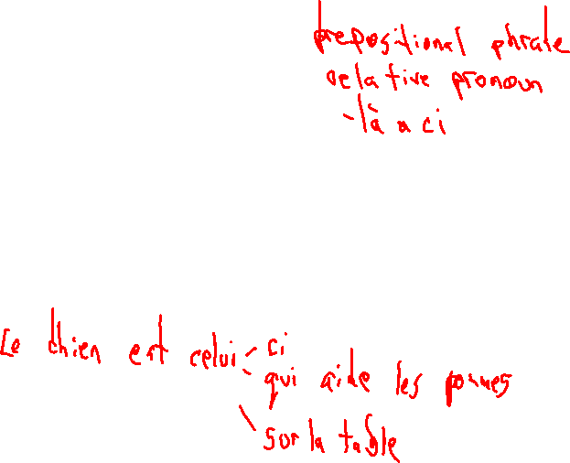

Travail de cloche
Write a sentence which uses a demonstrative pronoun (celui, ceux, celle, celles).

Slide 3
Bonjour!
jeudi, le dix-sept avril

Slide 4
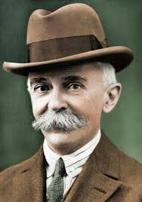

The modern Olympic games are the result of the efforts of a French man, Baron Pierre de Coubertin.

Slide 5
Vous êtes ami(e)s de Sandrine.
Vous pensez qu’elle ne chante bien pas, et vous savez qu’elle s’est fâchée contre David quand il l’a critiquée.
Vous décidez d’écrire une lettre où vous expliquez qu’elle doit faire face à la vérité.
Il faut être honnête, mais il faut démontrer aussi que vous l’aimez et vous la soutenez.

Slide 6
Je chante sous la pluie
Oui, je chante et danse sous la pluie
Sans soucis des soucis mon cœur est à l’abris
Sous les gouttes d’eau je me dis qu’il fait beau
Qu’il y a du soleil tout là haut dans le ciel

Slide 7
Quand il pleut dans les rues sur les carrefours, les avénues
Chantez sous la pluie pour chasser vos ennuis
Souriez à la vie comme moi je lui souris
Et chantez et dansez sous la pluie.

Slide 8
The cows which give the most milk are those which eat the most hay (foin).
___________________________________________________________________
Sandrine doubts that the dresses from Amina are ready to wear.
___________________________________________________________________
Write a sentence which uses the “ne explétif”.
___________________________________________________________________
Write a sentence about the Nettoitou man, which implies belief that he can help the company’s advertising
___________________________________________________________________
Write a sentence about the Nettoitou man, which implies lack of belief that he can help the company’s advertising.

Slide 9
Devoirs

Slide 10
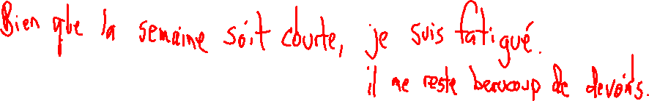
Billet de sortie
Write something about finishing the final class of a very short week which uses the subjunctive, but which does not use either “Je suis heureu(x)(se)” or “Je suis triste.”

